Slide 1
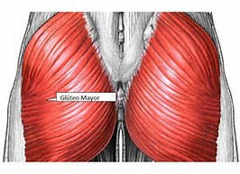
GLÚTEO MAYOR

Slide 2
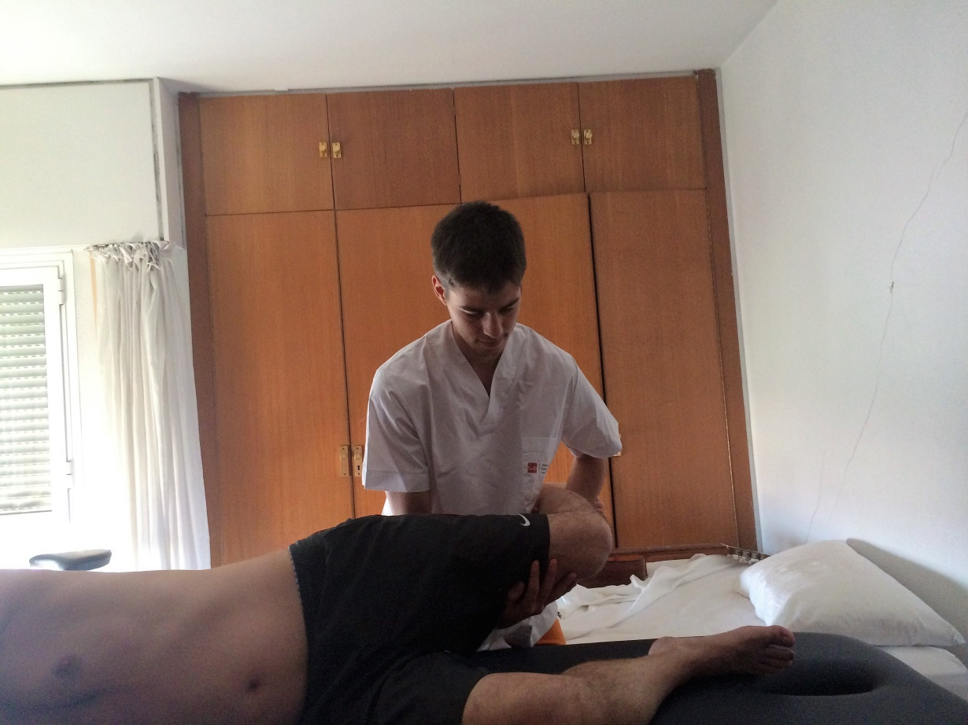
Balance muscular 1-2
Pedimos al paciente que se tumbe en la camilla en decúbito lateral y le pedimos que doble la pierna de apoyo para que tenga mas estabilidad. Nosotros nos ponemos detrás de él. A continuación le elevamos la pierna del glúteo que queremos evaluar y la desgravitamos elevándola ligeramente.
Para evaluar el glúteo mayor le pedimos una flexión de rodilla y a continuación una extensión de cadera acompañando el movimiento con las manos.

Slide 3
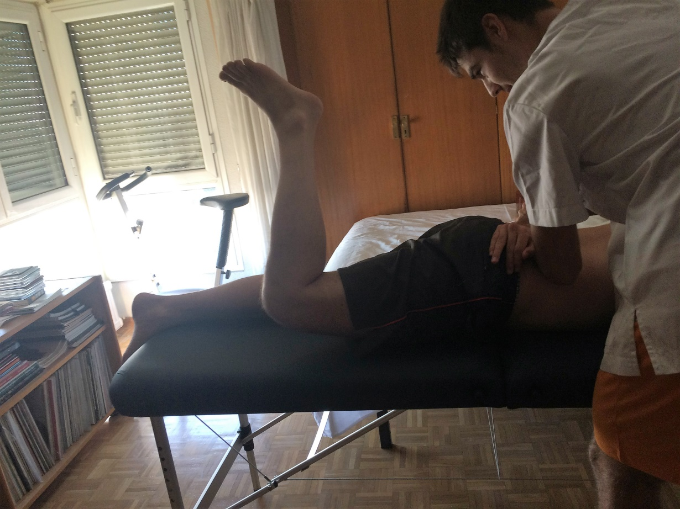
Balance muscular 3
pedimos al paciente que se tumbe en decúbito prono en la camilla y nos colocamos a un lado. A continuación le pedimos que realice una flexión de rodilla de la pierna homolateral al glúteo que estemos tratando y a continuación le pedimos que eleve la pierna, es decir, que haga una extensión de cadera. En este caso colocaremos un brazo sobre la lumbar para evitar que el paciente realice compensaciones las cuales podrían ser nocivas para nuestro paciente.

Slide 4
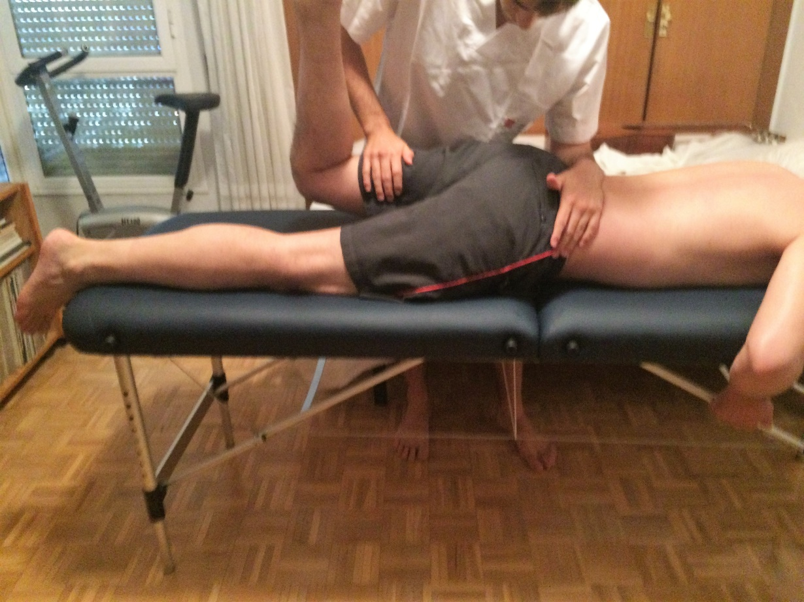
Balance muscular 4-5
Pedimos al paciente que se tumbe en decúbito prono en la camilla y nosotros nos situamos al lado del paciente, le pedimos una flexión de rodilla de la pierna homolateral al glúteo que estamos tratando y a continuación le pedimos una extensión de cadera a la vez que realizamos una resistencia hacia la camilla, en contra de el movimiento que esta realizando el paciente, dejandole ganar. En este caso pondríamos un brazo sobre la lumbar evitando compensaciones.
La resistencia es concéntrica por lo que dejamos ganar al paciente y se realizara con diferente intensidad dependiendo del balance muscular:
4: Resistencia submaxima
5: Resistencia máxima
Cuando el paciente comience a ganar fuerza podremos empezar a alternar ejercicios concéntricos con excéntricos los cuales obtienen mejores resultados a la hora de ganar musculo pero tienen mas riesgo de lesión.

Slide 5
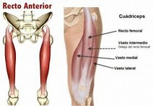
RECTO FEMORAL

Slide 6
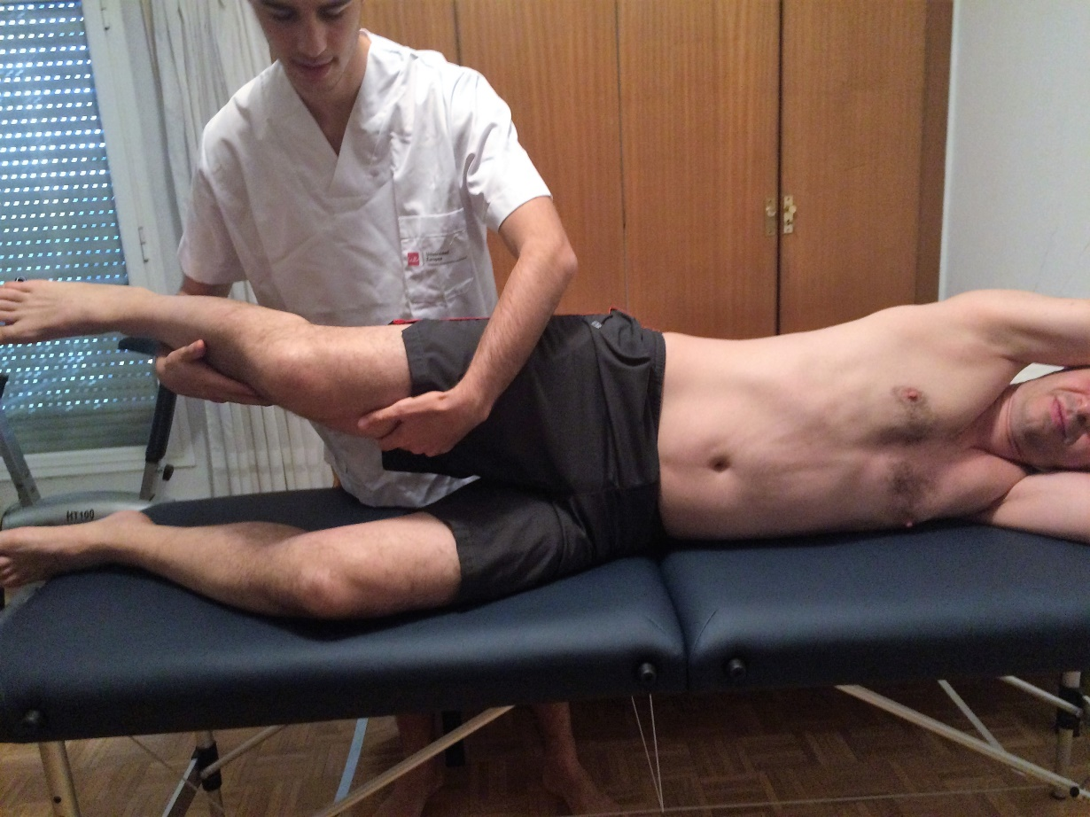
Balance muscular 1-2
Pedimos al paciente que se tumbe decúbito lateral en la camilla y que flexione la pierna de apoyo para ganar estabilidad. Nosotros nos ponemos detrás de él.
Le desgravitamos la pierna con las manos y le llevamos a una flexión de rodilla, a continuación le pedimos que haga una extensión de rodilla y le acompañamos el movimiento.

Slide 7
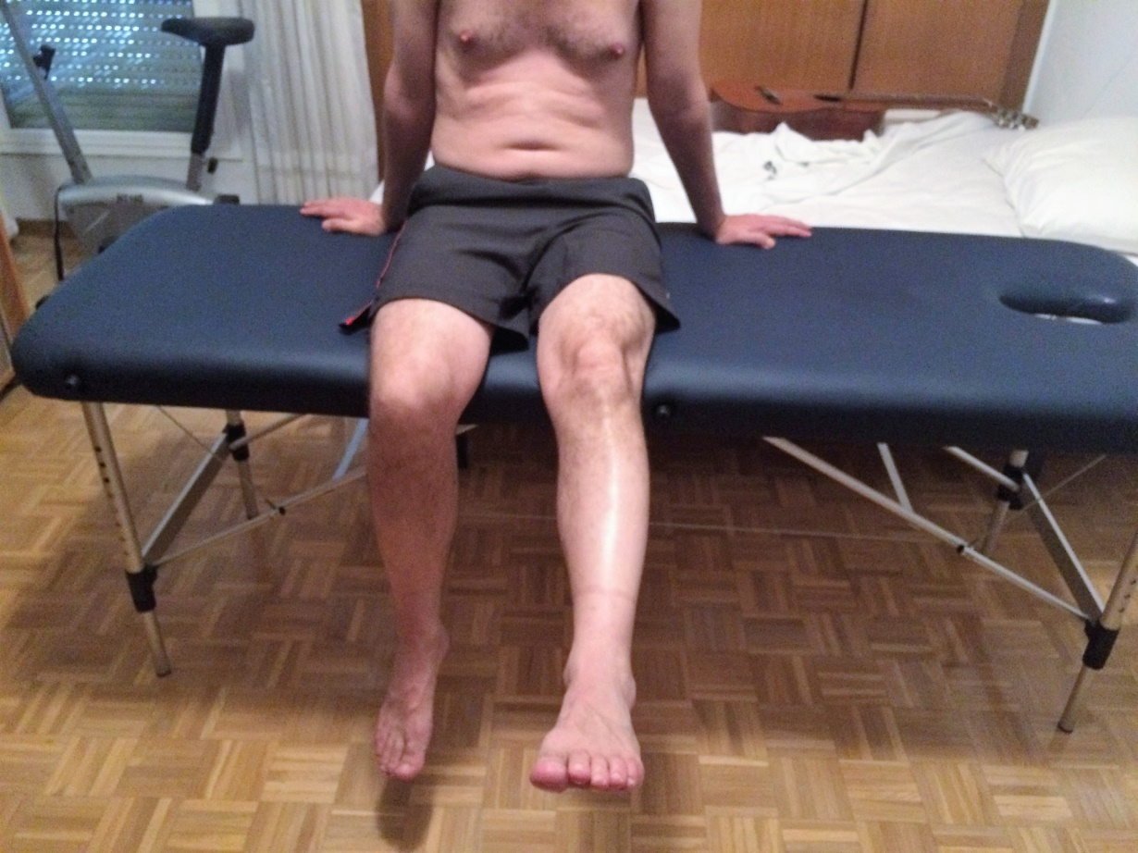
Balance muscular 3
Pedimos al paciente que se coloque en sedestación sobre la camilla con las piernas colgando fuera de la camilla y con la cadera en 90º. Nosotros nos colocamos enfrente o al lado de él.
Le pedimos que extienda la pierna en contra de la gravedad y no le ponemos ninguna resistencia.

Slide 8
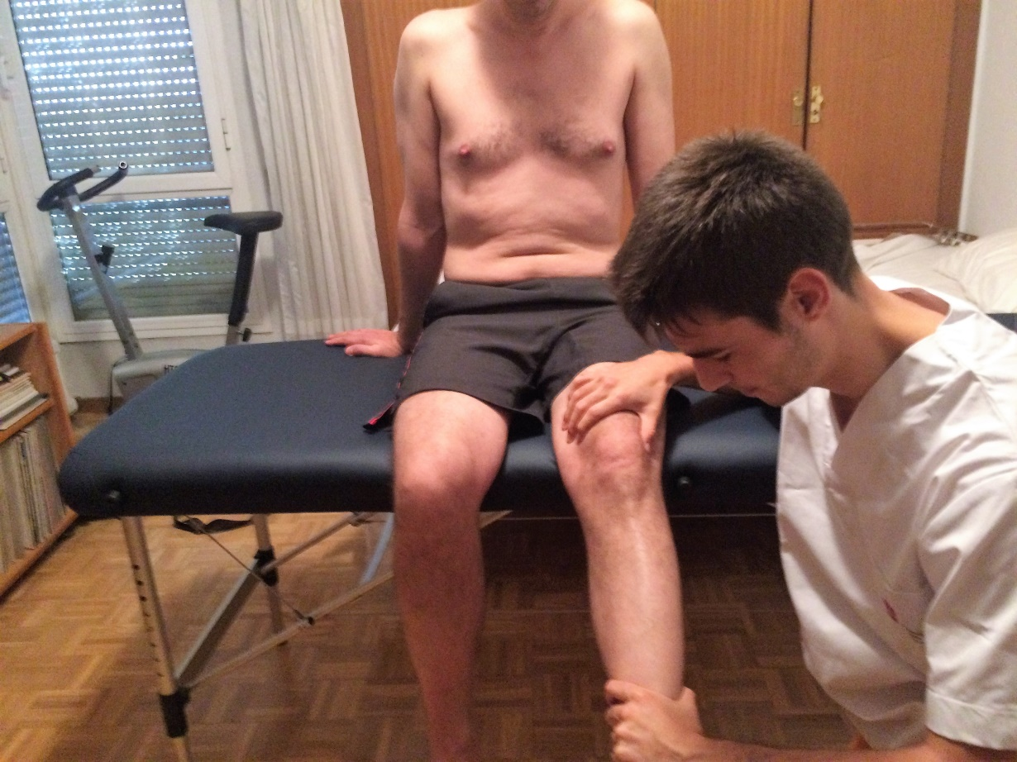
Balance muscular 4-5
Pedimos al paciente que se coloque en sedestación sobre la camilla con las piernas colgando fuera de la camilla y con la cadera en 90º. Nosotros nos colocamos enfrente o al lado de él.
A continuación le pedimos que realice una extensión de rodilla mientras que realizamos una resistencia al movimiento.
La resistencia es concéntrica por lo que dejamos ganar al paciente y se realizara con diferente intensidad dependiendo del balance muscular:
4: Resistencia submaxima
5: Resistencia máxima
En este caso también se podría jugar con las tomas para realizar la resistencia (distal o proximal) para fatigarnos menos como fisioterapeutas.
Cuando el paciente comience a ganar fuerza podremos empezar a alternar ejercicios concéntricos con excéntricos los cuales obtienen mejores resultados a la hora de ganar musculo pero tienen mas riesgo de lesión.

Slide 9
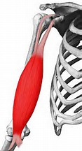
BICEPS BRAQUIAL

Slide 10
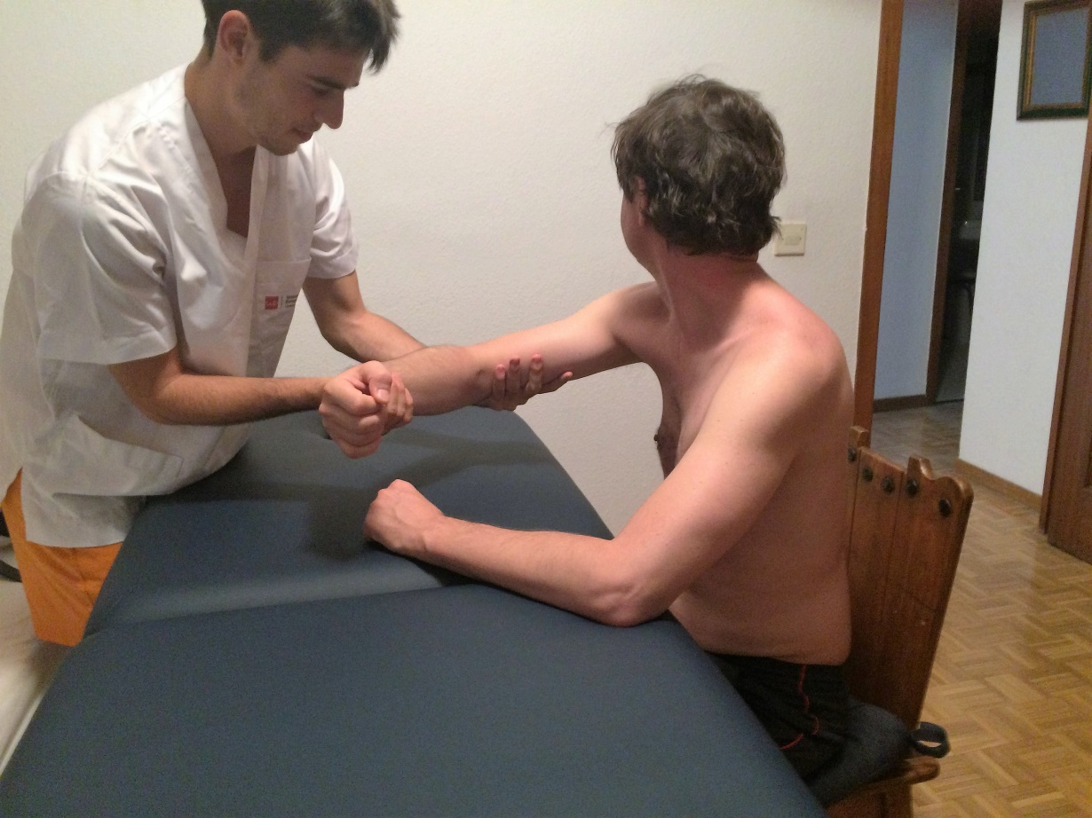
Balance muscular 1-2
Pedimos al paciente que se coloque en sedestación sobre una silla y que coloque el brazo sobre la camilla. Nosotros nos colocaremos enfrente del paciente, al otro lado de la camilla. A continuación le desgravitaremos el brazo con las manos y le pediremos que realice una flexión de codo, nosotros nos limitaremos a acompañar el movimiento.

Slide 11
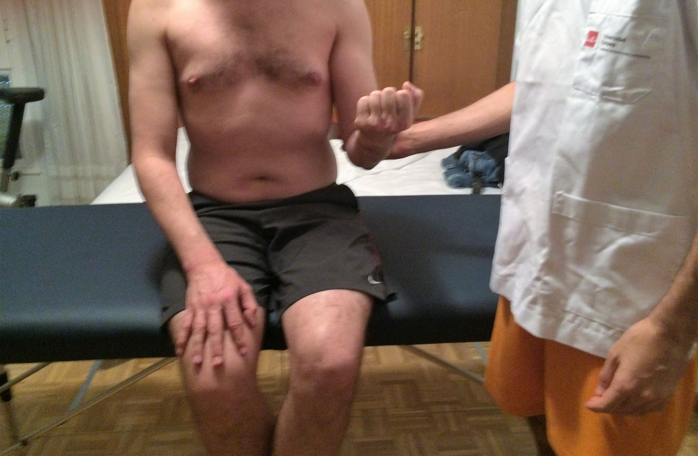
Balance muscular 3
Pedimos al paciente que se coloque en sedestación sobre la camilla y nosotros nos colocaremos en frente o al lado del paciente para observar bien el movimiento. El paciente realizara el ejercicio en contra de la gravedad.
Le pedimos que realice una flexión de codo y nos aseguramos que la palma de la mano mire hacia arriba para que el musculo que se este reclutando principalmente sea el biceps braquial.

Slide 12
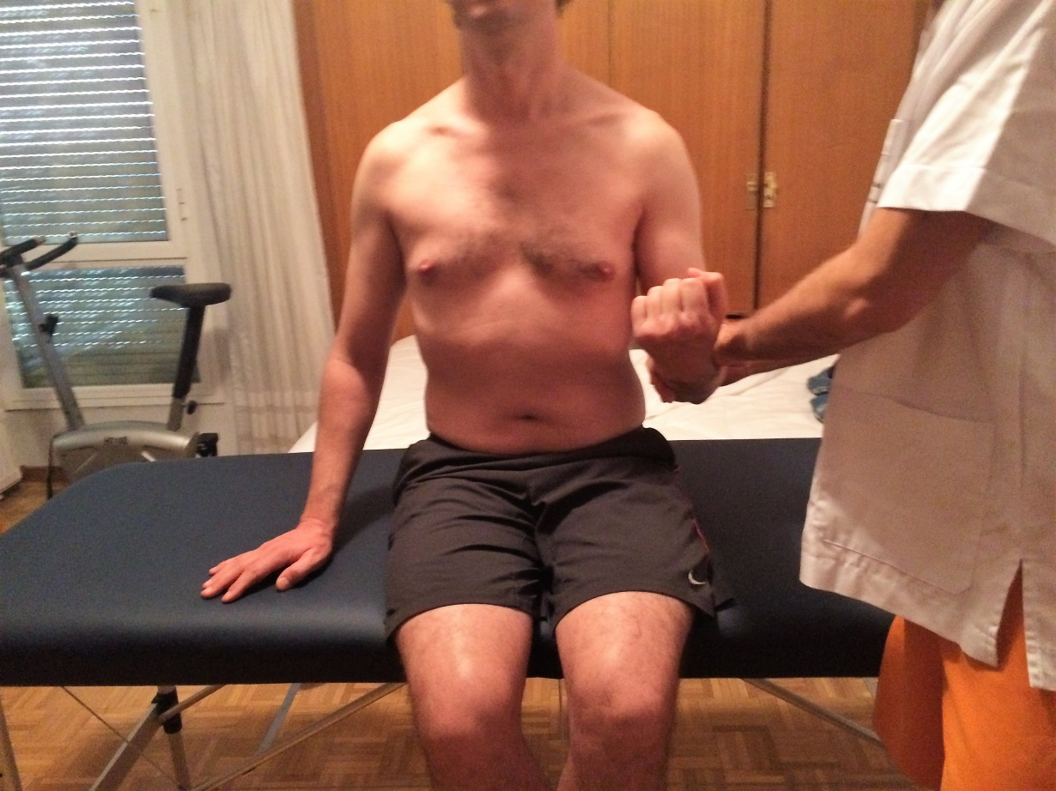
Balance muscular 4-5
Pedimos al paciente que se coloque en sedestación sobre la camilla y nosotros nos colocaremos en frente o al lado del paciente.
A continuación le pedimos flexión de codo mientras realizamos una resistencia concéntrica al movimiento.
Cuando el paciente comience a ganar fuerza podremos empezar a alternar ejercicios concéntricos con excéntricos los cuales obtienen mejores resultados a la hora de ganar musculo pero tienen mas riesgo de lesión.

